Slide 1

FAVh040 – Výzkum hvězd, hvězdných systémů a kultury celebrit
L2 – Richard Dyer a star studies
Mgr. Šárka Gmiterková, Ph.D.
JS 2022
2. 3. 2022

Slide 2
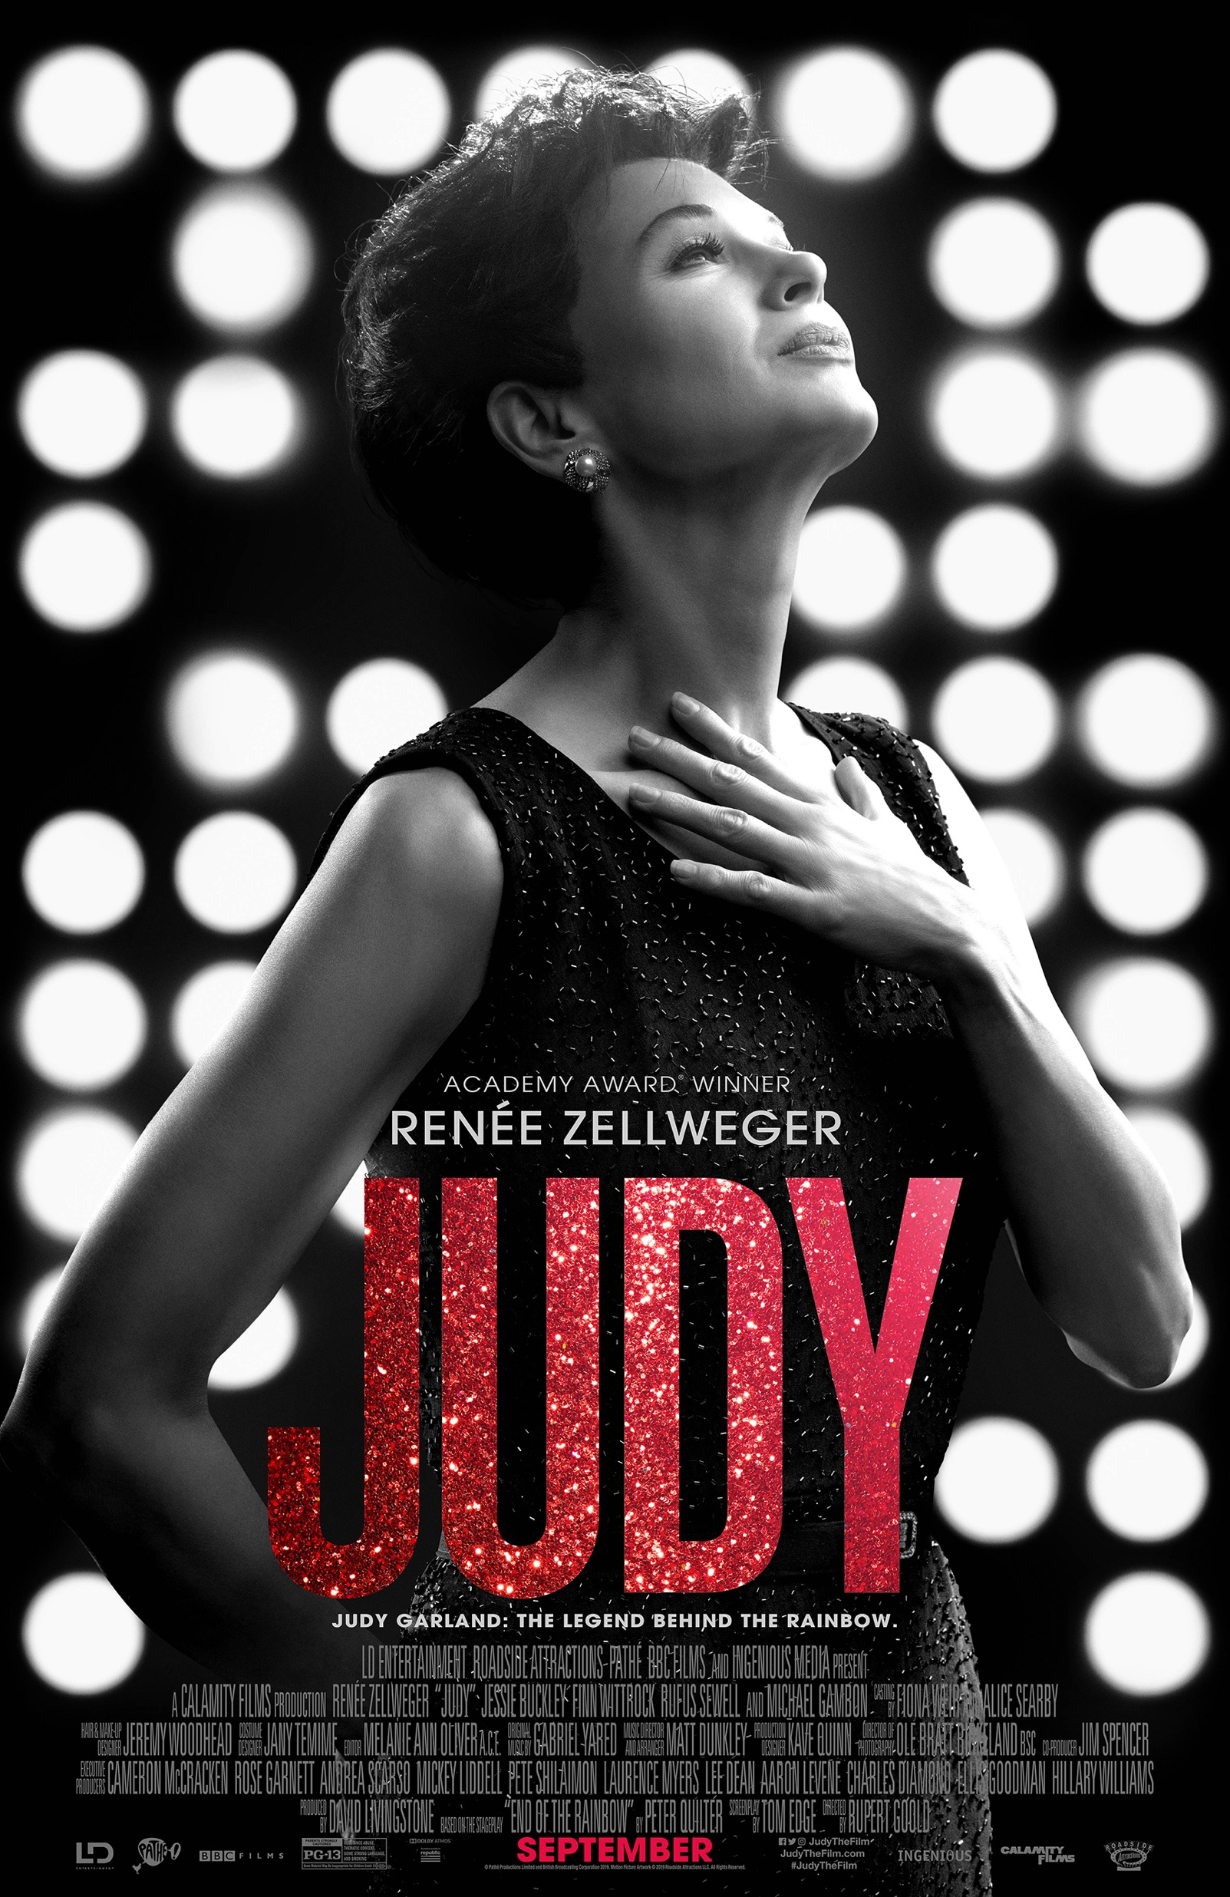
Judy
(VB 2019, r. Rupert Goold)
Jak film představuje Judy Garland v pozdní fázi její kariéry?
Z hlediska její profese? (možnost dalšího comebacku?)
Z hlediska její slávy? (zůstává Garland relevantní součástí popkultury?)
Z hlediska jejího soukromí? (jak sama vnímá svou veřejnou vs soukromou osobnost?)

Slide 3
Prof. Richard Dyer
De facto zakladatel metodologie star studies
  Stars (1979, reedice 1998) – první vlastní monografie
  Heavenly bodies (1986) – praktická aplikace představené metody
Další oblasti výzkumu:
  Koncepce zábavy (Only entertainment, 2002)
  Queer teorie ( The Culture of queers, 2001; Now you see it, 1990)
  Problematika rasy (White, 1997)
  Pastiš (Pastiche, 2007)
  Hudba a písně v kinematografii (Nino Rota, 2010; In the space of a song, 2011)
  Masoví vrazi ve filmu (Lethal repetition, 2015)
  Rozhovor s Richardem Dyerem z roku 2016
  https://necsus-ejms.org/pleasure-obvious-queer-conversation-richard-dyer/

Slide 4
O marxismu, zábavě, tělech a stereotypech
“Lidé prožívají své životní příběhy, ale ne za podmínek, které si sami zvolí.”
“Zábava nám nabízí vizi něčeho lepšího, kam můžeme uniknout … ten pocit, že věci mohou být lepšími; že něco dokonalejšího než co právě je, může existovat v představách a může být realizováno.“
„Funkcí stereotypů je zviditelnit neviditelné, aby nás tyto kulturní a společenské předpoklady nezaskočily nepřipravené.“
„Společnost organizuje lidské tělo – jak prožíváme svá těla a co jim a s nimi děláme.“

Slide 5
Hvězdy podle Richarda Dyera
Hvězda jako
hvězdný obraz
Hvězdný obraz jako
strukturovaná polysémie
Hvězdný obraz díky strukturované polysémii vyjadřuje různé dobové ideologické kontradikce, které jsou na této symbolické rovině maskovány nebo naopak odhalovány.

Slide 6
Představují filmy jako takové jediný vhodný materiál pro výzkum hvězdných obrazů?
Nikoliv. Typy materiálů, které je zapotřebí do analýzy hvězdných obrazů zahrnout, jsou následující:
Propagační materiály (plakáty, making of, trailery,rozhovory, festivaly, sociální média);
Publicita (neautorizované články, skandály, diskuze);
Kritiky a komentáře k jednotlivým filmům (včetně memoárů, pamětí a biografií).

Slide 7
Samotné filmy jsou však i podle Dyera hlavním klíčem k pochopení úlohy hvězd v celé kinematografické instituci a to zejména na bázi hereckého výkonu (performance), jehož recepce (kritická i laická) se liší od vnímání hereckých výkonů bez hvězdné aury.
https://vimeo.com/145394630

Slide 8
Jaká jsou slabá místa Dyerovy analýzy hvězdných obrazů?
Do jisté míry univerzálně platná teorie, použitelná k analýze diskurzu o jakékoliv veřejně známé osobnosti.
Formulována na bázi klasického Hollywoodu, proto je zapotřebí ji modifikovat a rozšířit pro popis a analýzu pozdějších forem slávy.
Hvězdy jako fenomén konzumpce a jako fenomén produkce >> druhé hledisko je však u Dyera potlačeno ve prospěch prvního.

Slide 9
Frances Ethel Gumm = Judy Garland
Narozena roku 1922 v Minnesotě, otec Frank a matka Ethel jsou vaudevilloví umělci
Na jevišti poprvé ve věku dvou let, spolu se sestrami Suzy a Jimmie vystupují jako trio The Gumm sisters až do roku 1934.
V roce 1935 podepsala smlouvu se studiem MGM.
Následovaly první modifikace zevnějšku – úprava zubů a vyztužení nosu.
Every Sunday (1936) hudební komedie s Deannou Durbin.
Broadway Melody (1938), vystupovala ve čtyřech písních.

Slide 10
Mickey Rooney & Judy Garland
Dvojice s Mickey Rooneym v sérii o Andy Hardym: Love Finds Andy Hardy (1938), Andy Hardy Meets Debutante (1940) and Life Begins for Andy Hardy (1941).
The Wizard of Oz (Victor Fleming & George Cukor, 1939)
Babes in Arms (Busby Berkeley, 1939) opět s Mickey Rooneym
V roce 1940 získala “mládežnického” Oscara (Juvenile award at the Oscars).
Little Nelly Kelly (Norman Taurog, 1940) je první dospělá role.
Hrála spolu s Jamesem Stewartem, Hedy Lamarr & Lanou Turner v Ziegfeld Girl (Robert Z. Leonard & Busby Berkeley, 1941)
Jako hlavní hvězda poprvé ve filmu For Me and My Girl (B. Berkeley, 1942) spolu s Genem Kelly
Jako vizuálně atraktivní žena poprvé ve filmu Presenting Lily Mars (Norman Taurog, 1943) ve věku 21 let.
Meet Me in St. Louis (Vincente Minnelli, 1944). Posunutá linie vlasů a změněné obočí. Oskar pro Margaret O’Brien.

Slide 11
Judy Garland & Vincente Minnelli
Vzali se v červnu 1945. Dcera Liza se narodila v roce 1946.
Během natáčení filmu The Pirate (1948) se Garland nervově zhroutila. Film propadl.
Naopak snímek Easter Parade (Charles Walters, 1948), v hlavní roli s Fredem Astairem, byl obrovský divácký hit.
Stažena z práce na filmu The Barkleys of Broadway (Charles Walters, 1949) a nahrazena Ginger Rogersovou. Výměnu způsobily problémy s alkoholem a drogami. Činnost pozastavena, dokud se Garland nevzpamatuje ze závislosti.
Words and Music (Norman Taurog, 1948) byl poslední film Garland a Mickey Rooneyho. V kinech a u diváků neuspěl.
Stažena z filmu Annie Get Your Gun (George Sidney & Busby Berkeley, 1950) a nahrazena Betty Hutton.

Slide 12
Judy Garland – královna comebacku
Spolu s Gene Kellym hraje ve filmu Summer Stock (Charles Walters, 1950). Výrazně kolísající váha, opětovné problémy s narkotiky brzdí produkci.
Díky časté nepřítomnosti na place stažena z filmu Royal Wedding (Stanley Donen, 1951) s Fredem Astairem a nahrazena Jane Powell. Pokus o sebevraždu a konec kontraktu s MGM.
V roce 1951 najala manažera Sida Lufta. Následoval rozvod s Minellim. Zcela vyprodané vyprodané koncertní turné ve Spojeném království. V říjnu vyprodala svoji show na Broadwayi.
V roce 1952 si Garland vzala Sida Lufta. Založili produkční společnost Transcona Enterprises, která spolu se studiem Warner Bros vytvořila snímek A Star is Born (George Cukor, 1954). Píseň ‘Born in a Trunk’ je považována za jakousi hudební biografii Garland. Vynikající recenze a nominace na Oscara za nejlepší ženský herecký výkon. Postava Normana Maina vychází ze samotné Garland stejně jako postava Vicky Lester – oba jsou oběti negativní publicity.

Slide 13
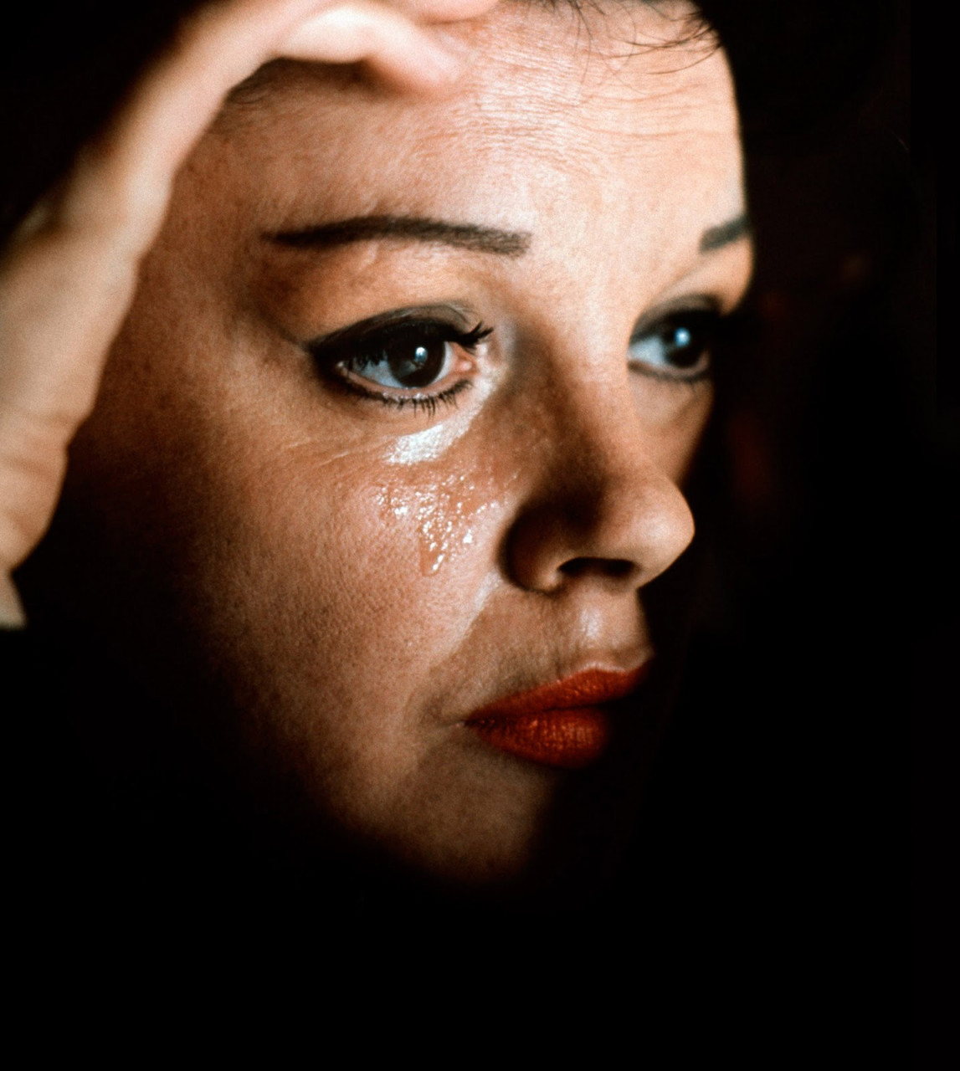
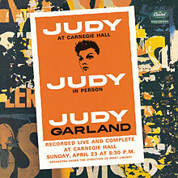
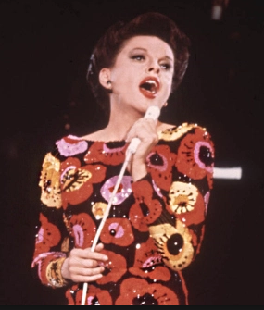
Dyer, Richard (1986): Judy Garland and Gay Men. In: Heavenly Bodies. Film Stars and Society. London: Routledge, s. 137 – 191.
Rekonstrukce specifické queer recepce hvězdného obrazu Judy Garland (materiály – dopisy, vzpomínky, performance)
Období po roce 1950 – koncerty, tv show, ale také zpětné přepisování rané a vrcholné fáze její kariéry
Hvězda, která má jedinečný vztah k utrpení, bolesti, obyčejnosti a výjimečnosti.

Slide 14
Koncerty a tv vystoupení přinášejí jen minimum nového materiálu >> klíčový je vztah k minulé kariéře.
Na přelomu 50. a 60. let jsou koncerty Judy Garland jedním z mála míst, kde se mohou homosexuálové veřejně přiznat ke své orientaci.
Proměna diskurzu – gayové nejprve oceňují Garland jako figuru zřetelně artikulující strádání a později jako ikonu, která navzdory nepřízni osudu a vlastním selháním přežila
    >> I tak specifická recepce jako tato má své vlastní nuance a vývoj
    Vždy velmi intenzivní emocionální prožitek (síla + utrpení, comeback)

Slide 15
“… je to její obrovská síla a nikoliv sebedestruktivní tendence, které k ní gaye přitahují.“
„Prý jsme ji milovali, protože vyjadřovala naši osamělost a trýzeň. Blbost. Moji rodiče byli hetero a byli to ti nejutrápenější a nejosamělejší lidé, jaké jsem kdy poznal... Miloval jsem ji, protože ať ji ponižovali a podceňovali sebevíc, vždycky to přežila.“
„If happy little bluebirds fly, beyond the rainbow, why – I made it, I made it – why oh why – thank you, darlings, I made it all the way through, I didn‘t think I would – oh why can‘t I?“

Slide 16
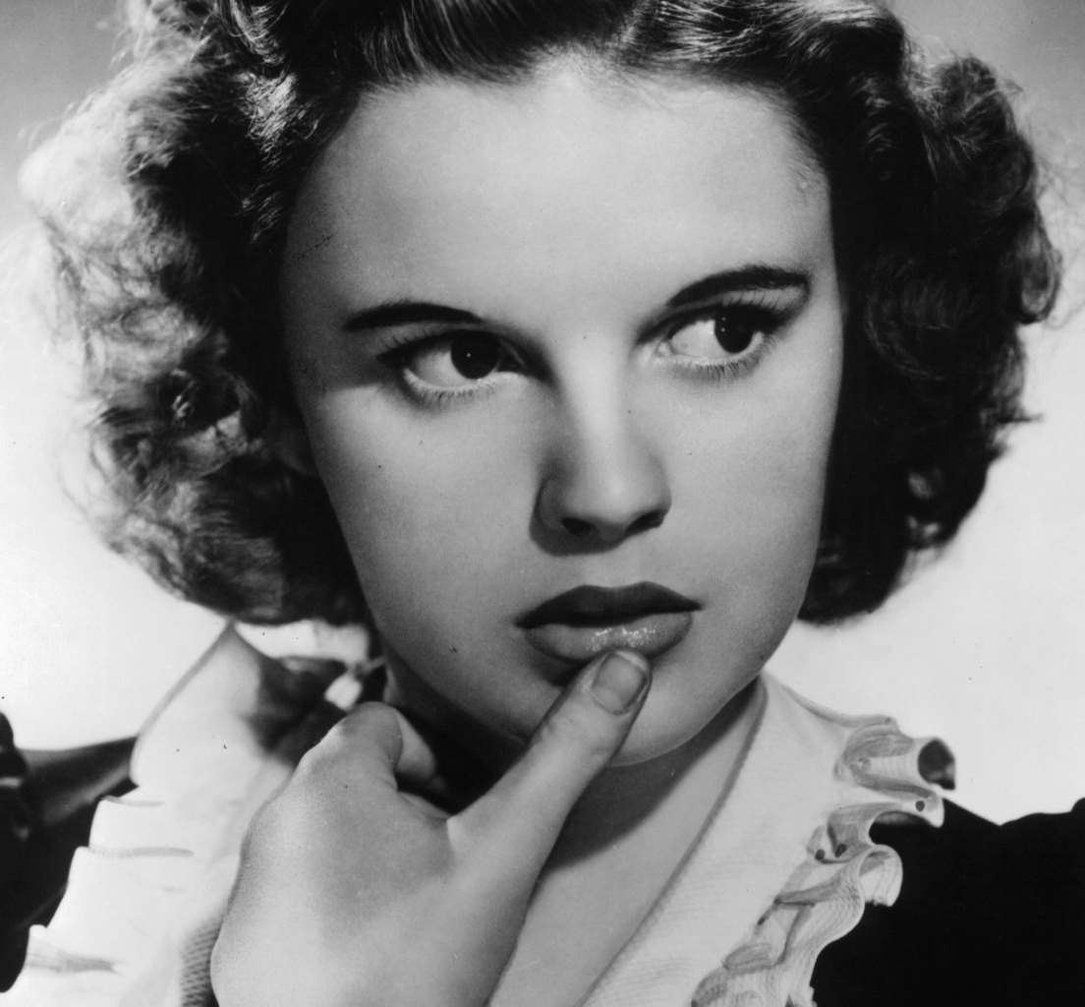
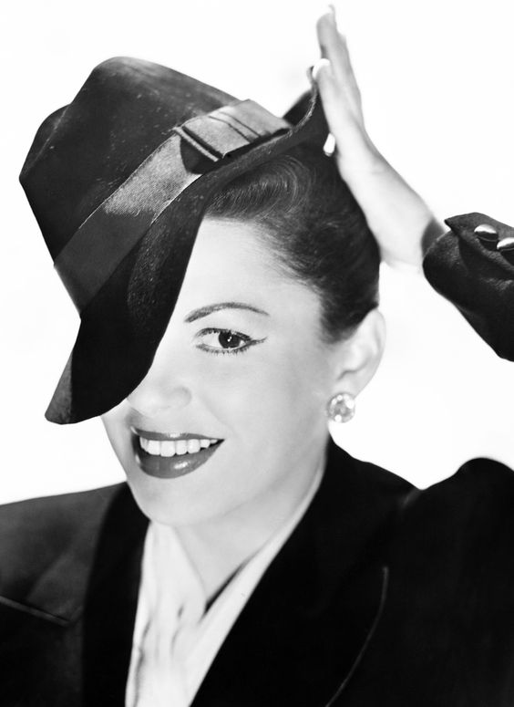
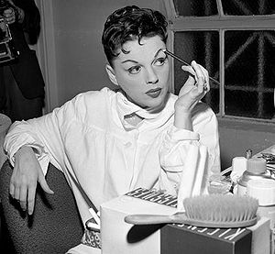
Které tři aspekty hvězdného obrazu Judy Garland z ní vytvořily queer ikonu?
OBYČEJNOST
ANDROGYNIE
CAMP

Slide 17
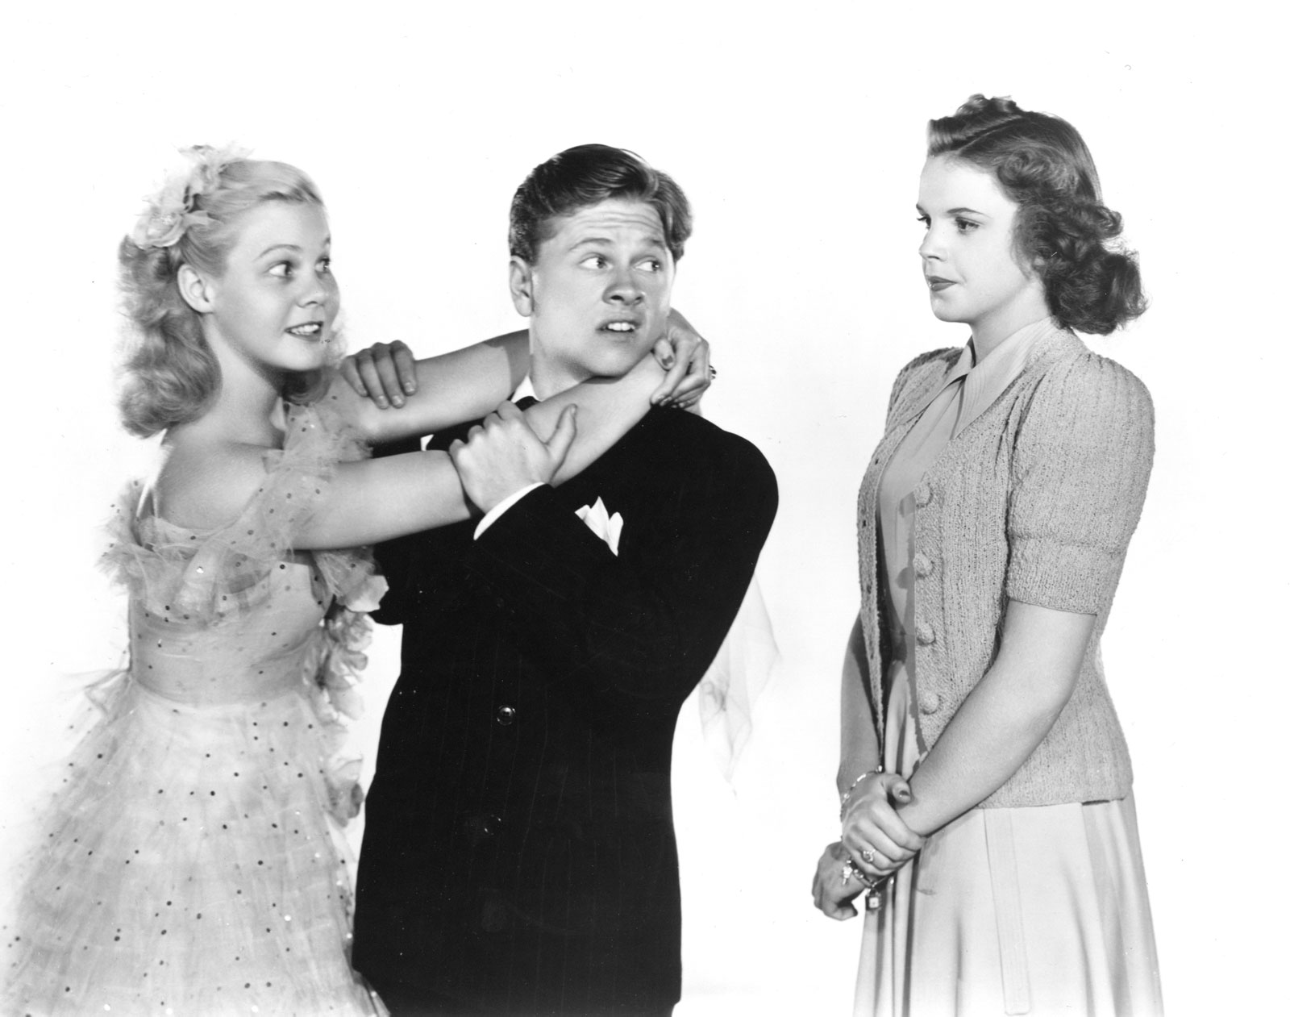
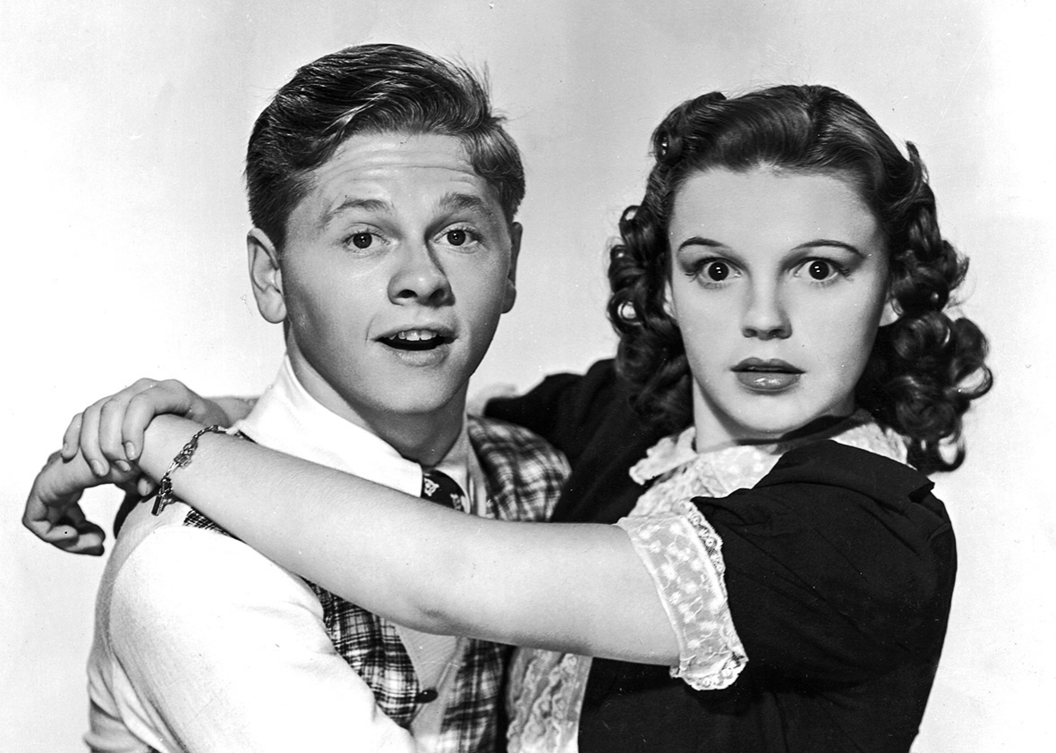
1. Obyčejnost - Mickey Rooney & Judy Garland

Slide 18
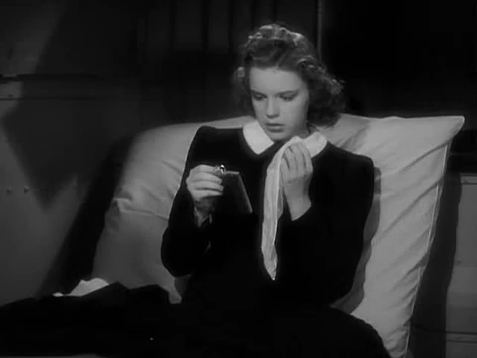
I cried for you (Babes in arms, 1939)

Slide 19
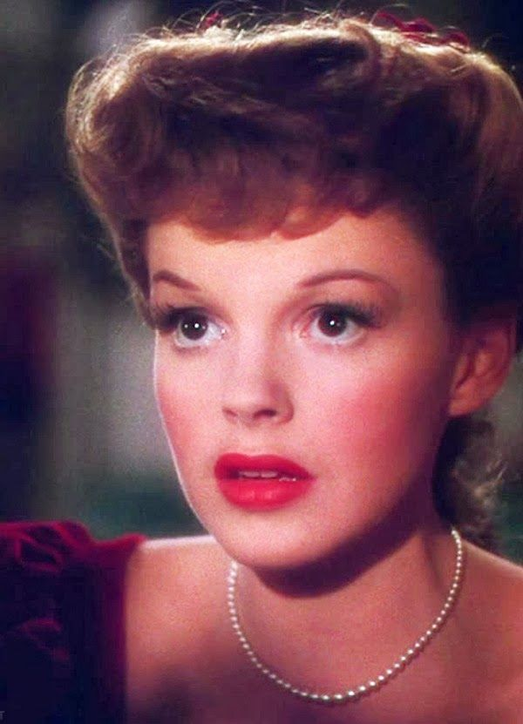
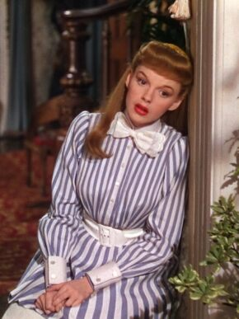
Meet me in St. Louis (USA, 1944, r. Vincente Minelli)

Slide 20
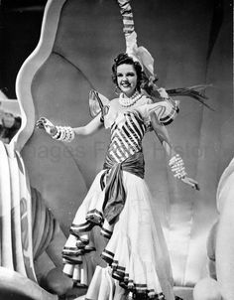
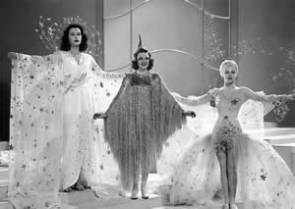
Ziegfield Girl
USA 1941
r. Robert Z. Leonard

Slide 21
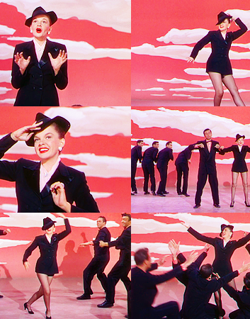
2. Androgynita
Androgynita - spojení dvou genderů na jednom těle. Idea, která tíhne ke konfuzi obou genderů a zastření rozdílů.
Biologické pohlaví determinuje také společenské a genderové role – androgynita vytváří dojem něčeho mezi, co nespadá ani do jedné kategorie
Judy Garland v řadě rolí a výstupů ztělesňuje genderovou androgynitu

Slide 22
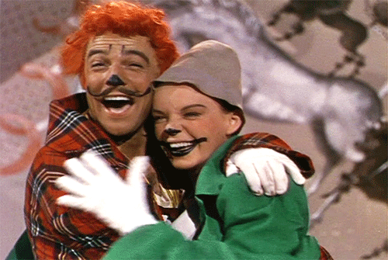
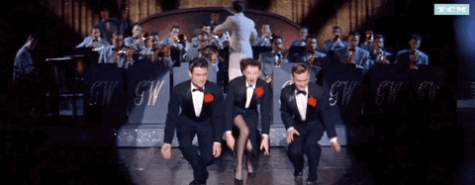
Androgynita Judy Garland jako komická nebo stylová
Pirát (USA 1948, r. Vincente Minelli)
Zrodila se hvězda
(USA 1954, r. George Cukor)

Slide 23

„A Couple of Swells“
(Velikonoční přehlídka, USA 1948, r. Charles Walters)

Slide 24
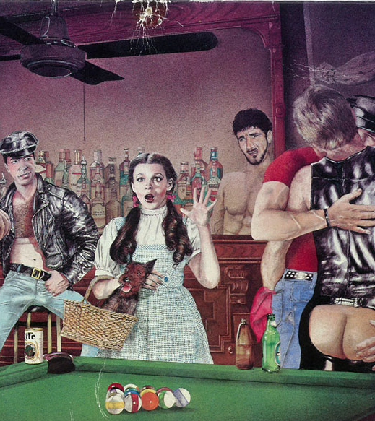
3. Camp
Charakteristický způsob queer/gay vztahování se k hodnotám, obrazům a produktům většinové kultury a to pomocí ironie, zveličení, trivializace a teatrálnosti. (Dyer)
Utahování si z vážného a seriozního (Dyer)
„Vážnost, která selhává“ (Sontag)

Slide 25
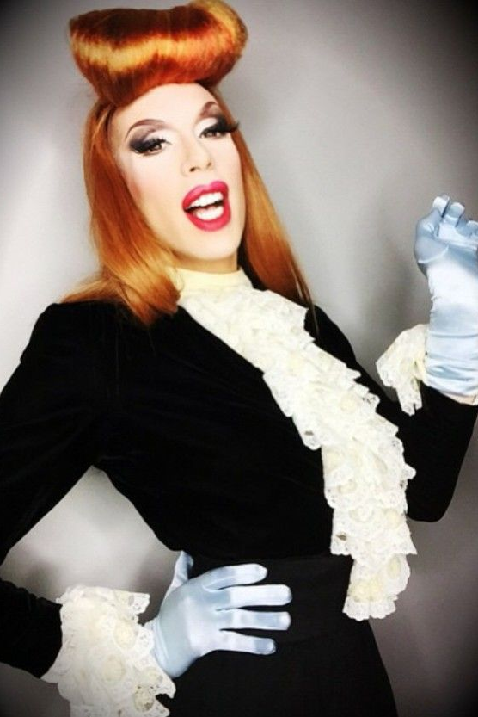
Specificky přepjatá gesta, zpěv a vzhled jsou vhodným výchozím materiálem pro drag shows
! Garland jako hvězda, která není jen ironizovaná prostřednictvím camp, ale sama vyjadřuje camp postoje.
“Being camp rathet than seen as camp”

Slide 26
Camp a Judy Garland
Některé filmy z období MGM jsou velmi camp - epizoda “The Great lady gives an interview” v Ziegfield follies nebo celý film The Pirate => teatralita, parodie a umělost
"Camp je dekorativní a zdobný, zdůrazňuje texturu, smyslné povrchy a styl na úkor obsahu“ (Sontag)
Jemná osobní sabotáž filmů z období MGM
Presenting Lily Mars (1943) – „When I hear beautiful music“
    Garland paroduje nejen operetní manýru Marty Eggerth (fikční postava), ale také vlastní pěvecké postupy a konvence (vokální ozdoby, expresivní gesta a pohyby rukou, extrémní obličejová mimika)
    Parodie standardní situace, kdy neznámá dívka dostane šanci poprvé zazpívat ve velkém nočním klubu (procházející číšník, nevhodně umístěný buben).

Slide 27
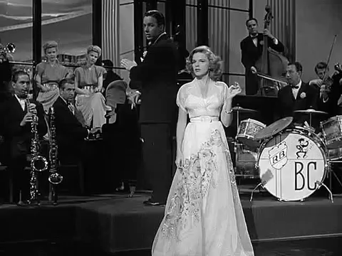
“When I Hear Beautiful Music”
(Presenting Lily Mars, USA 1943, r. Norman Taurog)

Slide 28
Resumé
Hvězdu analyzujeme za pomoci metodologie star studies jako hvězdný obraz, který charakterizujeme jako strukturovanou polysémii.
Při tomto typu analýzy je zapotřebí pracovat se samotnými filmy, propagačními materiály, publicitou a kritikami a komentáři.
Dyerova analýza specifické queer recepce hvězdného obrazu Judy Garland rozkrývá, které jeho atributy se nabízely tomuto konkrétnímu segmentu publika.

